Slide 1
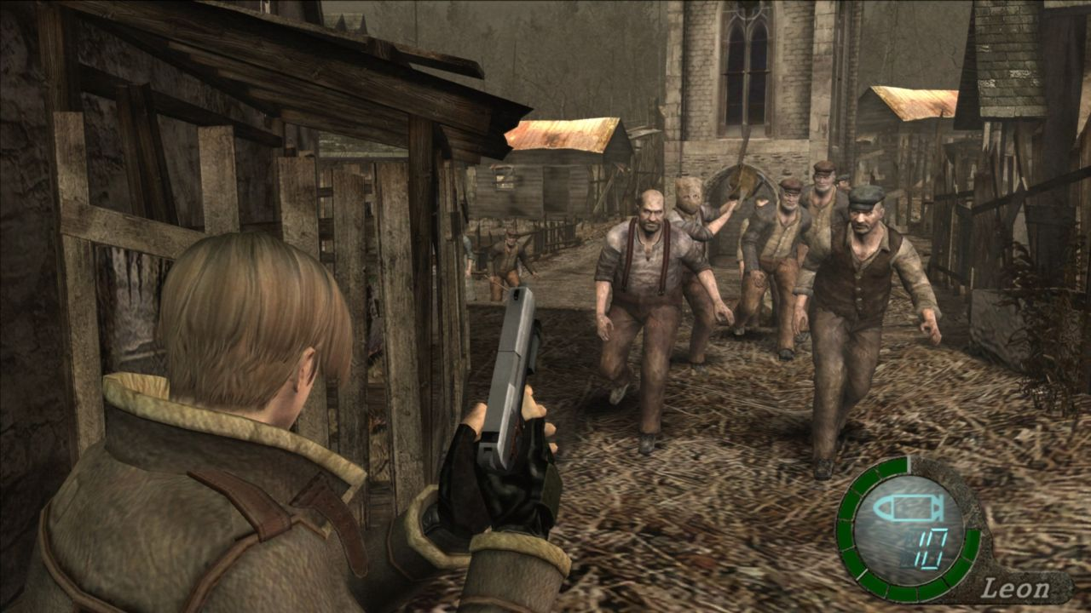
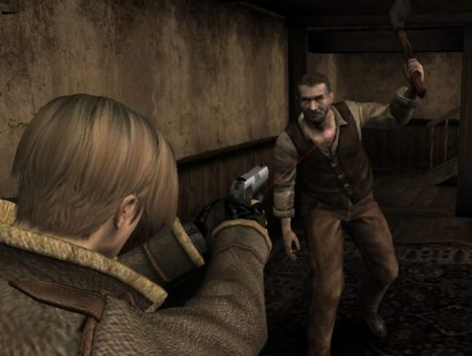
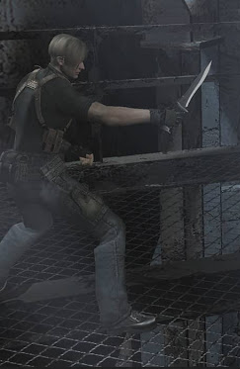
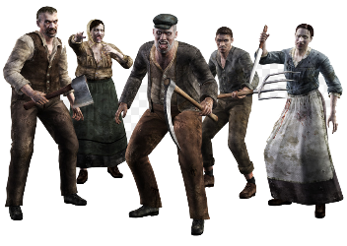
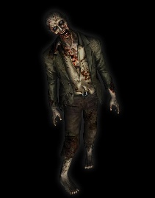
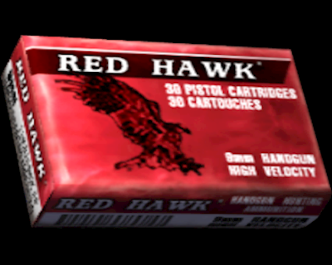
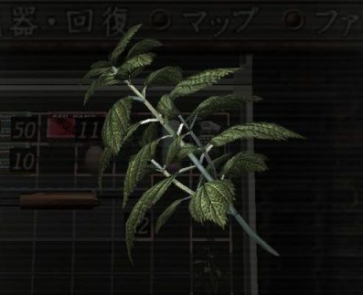
ホラー系アクションシューティングゲーム
制限時間内に出来るだけ敵を倒せ！
敵：ゾンビ
攻撃方法は射撃orナイフ
敵は２種類
武器持ち
武器無し
そんな時は！
弾数が無くて撃てない・・・
フィールドに落ちている弾を拾って補充！
回復アイテムもあるぞ！

